Slide 1

研究計畫內容之製表與繪圖
謝 清 麟
June 25, 2024

Slide 2
大 綱
作業討論
表格的目的與使用時機
  製作重點、如何凸顯價值
圖的目的與使用時機
  製作重點、如何凸顯價值
ChatGPT如何協助

Slide 3
釐清摘要寫作重點，並以 ChatGPT 修改
上次課程重點
  釐清摘要之重點
  確認論文各章節之重點
  確認論文各章節之閱讀方式
作業
  以 ChatGPT輔助撰寫「摘要」、彙整明確之論文重點
  以 ChatGPT輔助閱讀、甚至論文

Slide 4
圖與表之特質與價值
特性/價值 | 圖 | 表
目的 | 以視覺化方式展示數據趨勢、關係或模式 | 組織與呈現數據或比較特點
優點 | 1. 直觀易懂，快速傳達信息 2. 適合展示數據之間的關係和趨勢 3. 增加吸引力 | 1. 提供具體數據，以精確分析/比較 2. 容易進行數據的直接比較 3. 結構清晰，適合呈現複雜數據/特質
適用情境 | 1. 呈現研究流程 2. 展示變項之間的關係 3. 呈現研究架構或預期機制 4. 描述數據隨時間的變化 5. 比較不同群體間的差異 | 彙整/比較文獻特點 需要呈現大量/明確數據或特質 需要凸顯的內容
挑戰 | 1. 複雜的圖形可能難以解讀 2. 不當的圖形可能導致誤解 | 1. 過多的細節可能令讀者感到難以消化 2. 缺乏視覺吸引力，可能不易吸引讀者注意
增強論證 | 通過視覺展示研究結果的有效性或趨勢，增強論點的說服力 | 通過提供具體數據和細節/特質支持，增加論點的可靠性
設計考量 | 1. 選擇適合數據類型的圖形 2. 確保圖形清晰、簡潔，避免過度裝飾 3. 標題與軸應清晰標示 | 1. 表格應有清晰的標題與欄位名稱 2. 數據應整齊排列，便於閱讀 3. 適當使用分隔線和空白，增加可讀性
美編/吸引眼球也是關鍵

Slide 5
製表之重點
明確目的：確認標題與欄位內容
簡潔清晰：避免複雜
標題和說明：可提供說明文字或註解，以進一步解釋表格中的數據或術語
合理組織：凸顯重要的信息或數據
一致性：保持格式一致性，包括字體大小、行高、列寬、顏色使用等，以增強專業性和可讀性
視覺輔助：適當使用顏色、加粗或斜體等視覺輔助手段可以幫助突出重要數據或分類，但應謹慎使用，避免過度裝飾影響清晰度。
可讀性：使用對比度高的顏色與清晰的字體
引用/出處：避免抄襲

Slide 6
表一：ChatGPT協助克服治療性活動團體設計/執行困難之方式
常見之困難 | ChatGPT可即時提供協助之方式
團體目標多元、次數不易決定 | 提供資訊、評論與建議
團體設計之理論或實證依據難尋 | 提供資訊、評論與建議、彙整英文文獻
個案人數多、易受症狀影響、個案特質歧異性大、信任程度與參與動機不一 | 提供資訊、評論與建議
治療師人力不足 | 提升設計效能、提醒活動執行可能遭遇之問題

Slide 7
表二：使用ChatGPT之可能缺失與預防之道
可能缺失 | 預防之道
依賴ChatGPT、甚至抄襲 | 明確提供ChatGPT 之使用限制
欠缺判斷力，難區辨ChatGPT提供資訊之良窳 | 強化課堂實作或討論，以深化知識，並提升判斷力
使用困難，甚至干擾學習/作業進度 | 提供ChatGPT之使用教學
倫理問題 | 明確提供ChatGPT 之使用限制
評分困難 | 調整評量範圍、提高考試、實作與討論之計分、或設計更能反映出個人特色的評分設計
依賴ChatGPT翻譯/彙整英文文獻，恐喪失英文閱讀能力 | 補充使用 ChatGPT 提升英文閱讀效能之教材，或詢問ChatGPT如何提升英文閱讀能力

Slide 8
計畫名稱：發展大型語言模型AI（如ChatGPT）使用之需求與自我效能問卷
表1、Google Search與ChatGPT輔助學習知識功能之比較

Slide 9
表2、大型語言模型AI（如ChatGPT）之常用功能與其衝擊

Slide 10
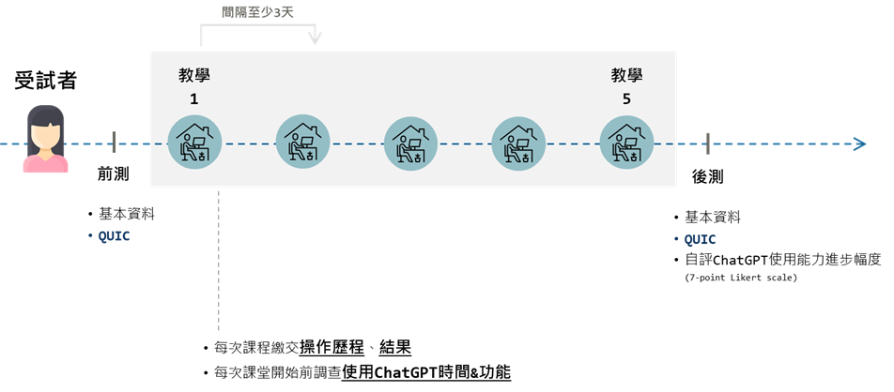
圖2、最小重要差異值及反應性驗證之研究流程圖

Slide 11
製作圖式的方法
找範例參考
配色/協調: https://coolors.co/
Icons: https://www.flaticon.com/
PPT 繪圖
專人/專業繪圖

Slide 12
搜尋圖示範本 keywords
數據視覺化範本 / Data Visualization Templates
圖表設計範例 / Chart Design Examples
信息圖表範本 / Infographic Templates
學術海報設計 / Academic Poster Design
研究計畫圖形 / Research Project Graphics
統計圖表範例 / Statistical Chart Examples
視覺化工具 / Visualization Tools
科學研究圖表 / Scientific Research Charts
數據分析圖形 / Data Analysis Graphics
互動圖表範本 / Interactive Chart Templates

Slide 13
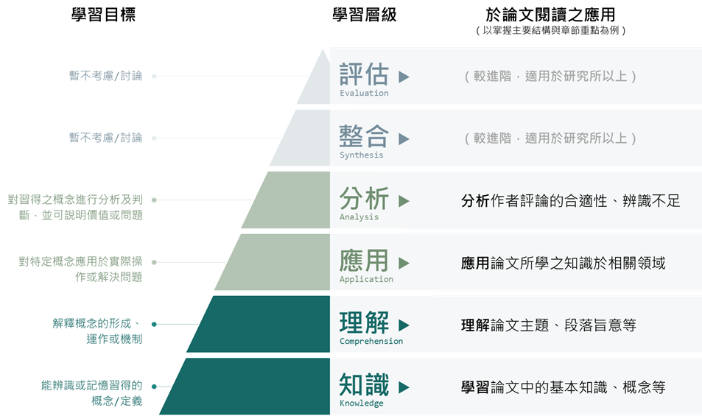
計畫名稱：ChatGPT輔助教學對職能治療大學生英文期刊論文閱讀之效能
圖1、Bloom’s taxonomy之學習層級、學習目標以及輿論文閱讀之應用對照

Slide 14
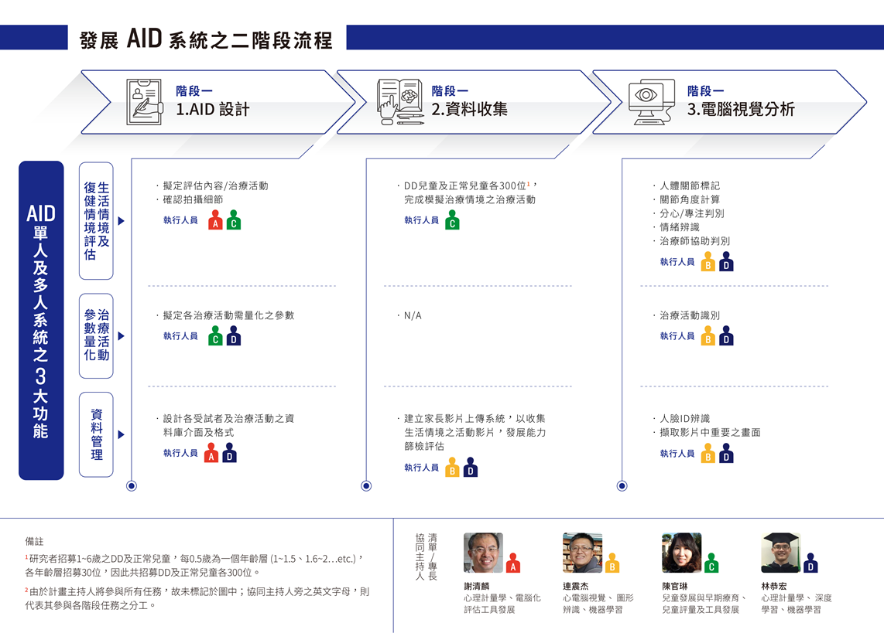

Slide 15
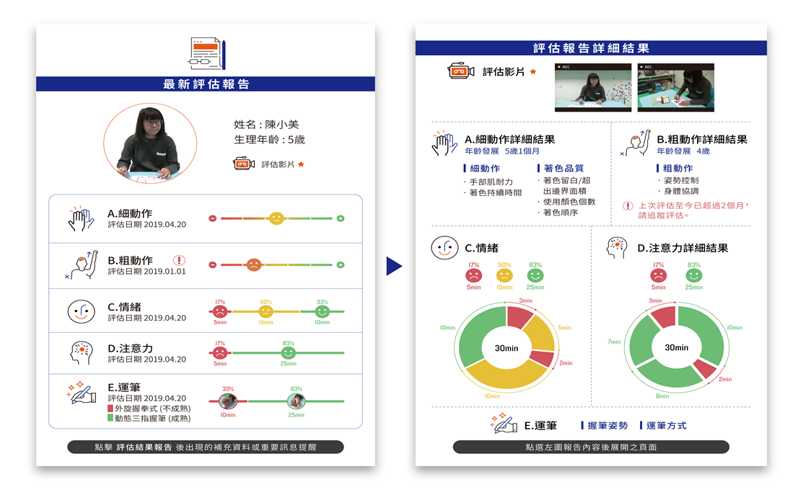

Slide 16
課程重點彙整
ChatGPT可快速製作表格
ChatGPT plugins 可協助繪圖
早點準備、必要時找專業人員協助

Slide 17
作業：ChatGPT輔助
釐清本日課程重點
以 ChatGPT 協助製作表格－如評估工具之特質或心理計量特性比較
  不同理論/介入模式比較

Slide 18
Q & A

